Slide 1
Отримання ваучера на навчання від Центру зайнятості 2026
УМОВИ ОТРИМАННЯ:
Вік старше 45 років, за наявності страхового стажу не менше 15 років,
Не отримували ваучер раніше
Максимальний розмір ваучера – 10 прожиткових мінімумів, тобто 33280 грн

Slide 2
Отримання ваучера на навчання
1.Обрання абітурієнтом спеціальності для навчання в УДУНТ з ПЕРЕЛІКУ (ДОДАТОК 1, слайд 3)
Підприємству необхідно скласти СПИСОК потенційних абітурієнтів, які будуть отримувати ваучер на навчання відповідно до форми наведеної в ДОДАТКУ 2 (слайд 4).
Дедлайн – 22.07.2026

Slide 3
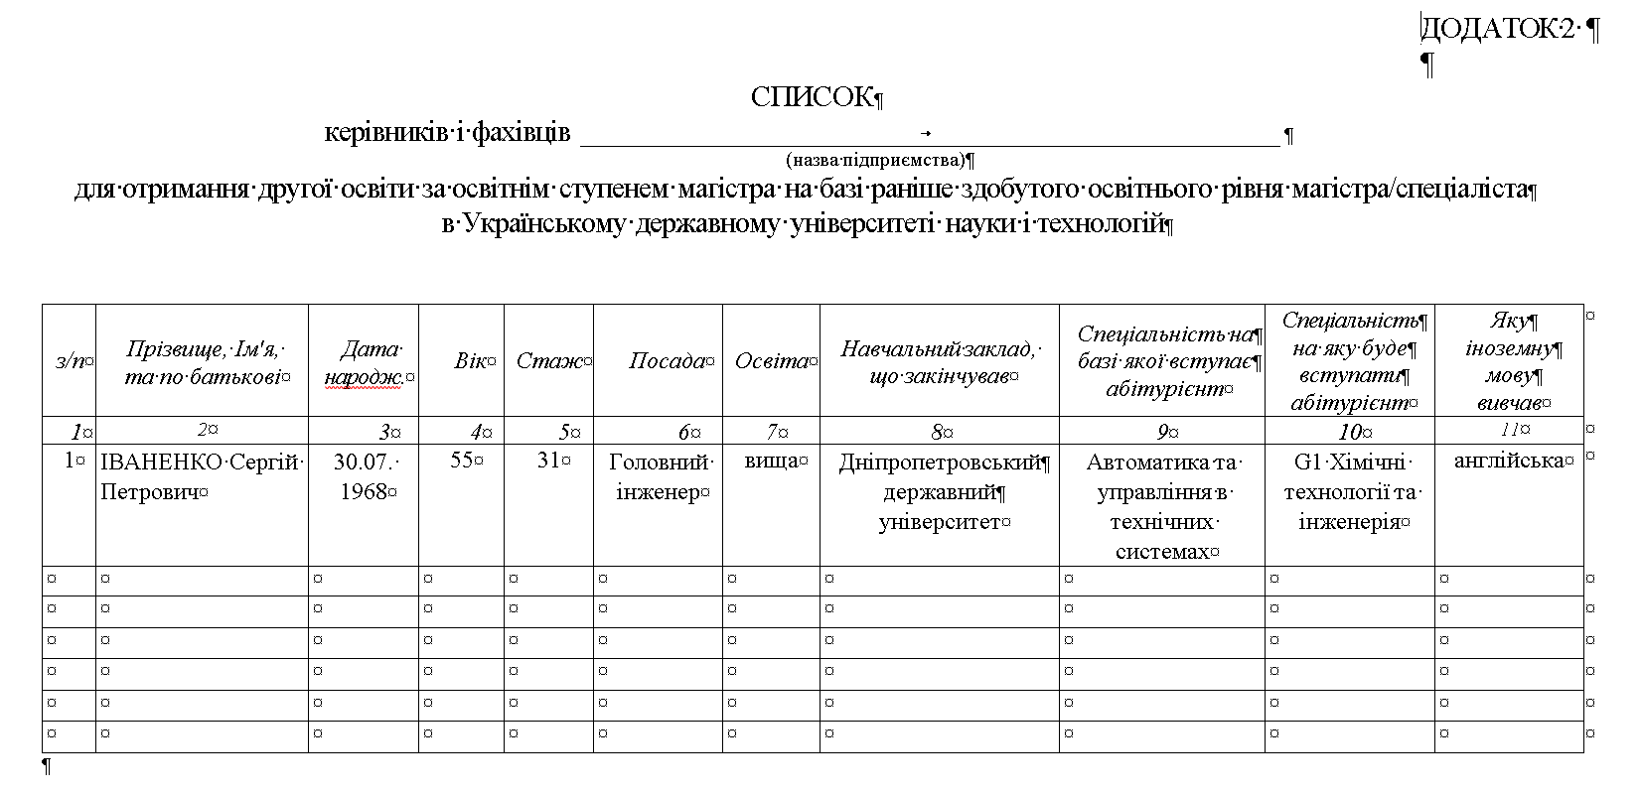
Отримання ваучера на навчання

Slide 4
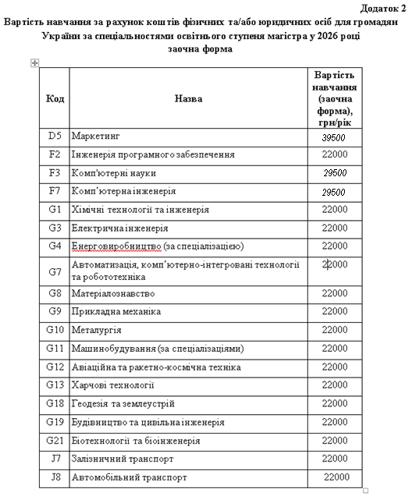
Отримання ваучера на навчання

Slide 5
Отримання ваучера на навчання
2. Надання по кожному абітурієнту зі СПИСКУ комплекту документів у відсканованому вигляді:
а) паспорт (1,2 сторінки і реєстрація);
б) індивідуальний податковий номер:
в) диплом спеціаліста (магістра) про попередню освіту з додатком;
г) трудова книжка (щоб можна було відстежити стаж роботи від 15 років);
д) інформація по абітурієнту (в редакторі MS Word): 1) назва обраної спеціальності, за якою буде навчатися; 2) номер телефона; 3) електронна адреса.
є) у разі зміни прізвища - документ, що підтверджує цей факт
Увага! Для вступу також необхідні будуть:
ж) скан фото + 6 паперових фото 3×4 см (паперові фото - при зарахуванні);
з) військовий документ (або чинна інформація з РЕЗЕРВ+).
Відділ кадрів підприємства комплекти документів абітурієнтів зі Списку надсилає електронним листом на електрону адресу відділу кар'єри УДУНТ – alsigunov@ukr.net. Далі інформація передається до Центру зайнятості.
Дедлайн – 01.08.2026

Slide 6
Отримання ваучера на навчання
3. Підтвердження Центром зайнятості можливості отримання абітурієнтом ваучеру на навчання за результатами перевірки його документів.
У разі необхідності уточнення інформації під час перевірки Центру зайнятості необхідно звертатися до начальника відділу кар'єри УДУНТ Олексія Сігунова (тел.0977200115) або керівника (представника) відділу кадрів підприємства _______________________ (тел. ________________)
Дедлайн – 01.08.2026
4. Написання абітурієнтами заяв на отримання ваучеру на навчання.
(проводиться представником Центру зайнятості на території підприємства).
Дедлайн – 07.08.2026
5. Отримання представником відділу кар'єри УДУНТ (або представником відділу кадрів підприємства) в Центрі зайнятості оформлених ваучерів на навчання всіх абітурієнтів.
Дедлайн – 20.08.2026

Slide 7
Вступ до магістратури
(на базі диплома спеціаліста/магістра)
1. Створення Персонального кабінету та подання заяви на складання співбесід: а) іноземна мова замість ЄВІ (попередньо необхідно встановити яку іноземну мову будуть складати абітурієнти і внести в Список); б) фахове вступне випробування або випробування замість ЄФВВ.
(проводиться представниками приймальної комісії на території підприємства. Необхідна присутність абітурієнтів).
Для завантаження в Персональний кабінет необхідно мати по кожному абітурієнту зі Списку комплект документів у відсканованому вигляді:
а) паспорт (1,2 сторінки і реєстрація);
б) фото;
в) диплом спеціаліста (магістра) про попередню освіту з додатком;
г) інформація по абітурієнту (в редакторі MS Word): 1) назва обраної спеціальності, за якою буде навчатися: 2) номер телефона; 3) електронна адреса.
(Всі пункти в наявності після процедури отримання ваучера).
2. Проведення вступних співбесід: а) з іноземної мови; б) фахове вступне випробування.
(проводиться представниками приймальної комісії на території підприємства. Необхідна присутність абітурієнтів).
3. Подання заяви для вступу на спеціальність в Персональному кабінеті вступника.
(проводиться представниками приймальної комісії на території підприємства. Необхідна присутність абітурієнтів.
4. Підтвердження абітурієнтом місця навчання шляхом роздрукування з ЄДЕБО та підписання ним паперової заяви на вступ (або електронної заяви з накладанням КЕП). Підписання договору на надання освітніх послуг та договору про надання платних освітніх послуг.
(проводиться представниками приймальної комісії та договірного відділу на території підприємства. Необхідна присутність абітурієнтів).

